Slide 1
Паттерн Команда

Slide 2
Внимание: ЗАКАЗ
Революционное устройство: пульт для Умного дома.
7 программируемых ячеек (каждая связывается с отдельным домашним устройством) и соответствующую кнопку «вкл/выкл» для каждой ячейки.
Специальная фишка – кнопка отмены последнего действия.
Прилагается диск с набором классов, созданных фирмами – разработчиками для управления их устройствами.
Задача: создать API для программирования пульта, чтобы каждая ячейка могла быть настроена на устройство или группу устройств.

Slide 3
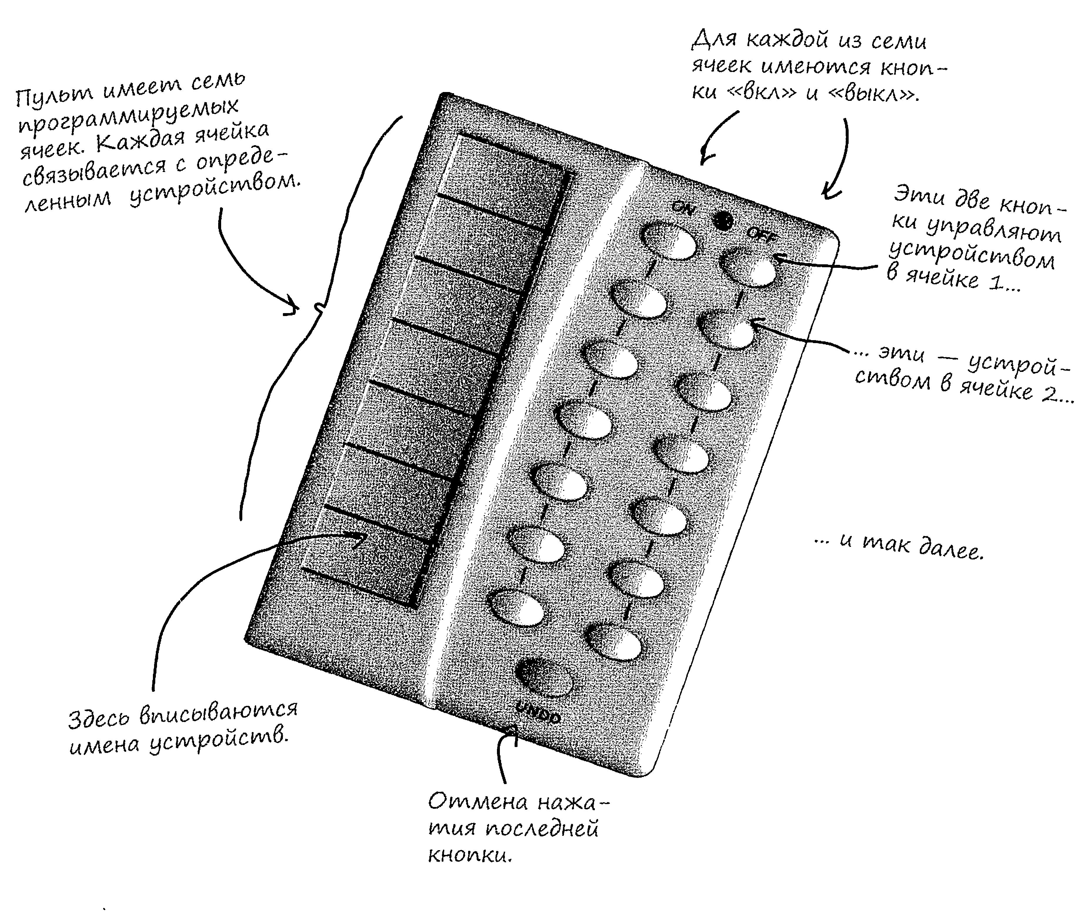
Чего от нас хотят

Slide 4
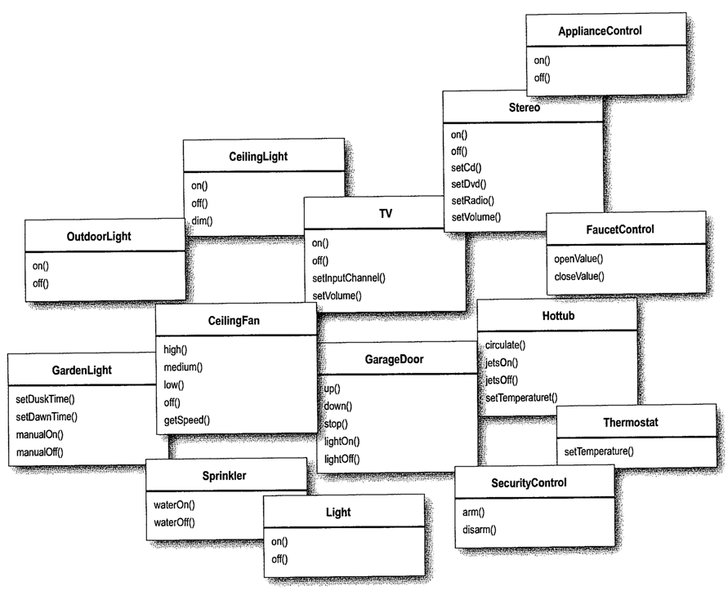
Классы управления (сторонние)

Slide 5
Проблемы
Набор классов обширен
Нет никакого единого стандарта (некоторые классы содержат дополнительные методы, в некоторых вообще нет методов on()/off())
В будущем будут новые классы от неизвестных производителей

Slide 6
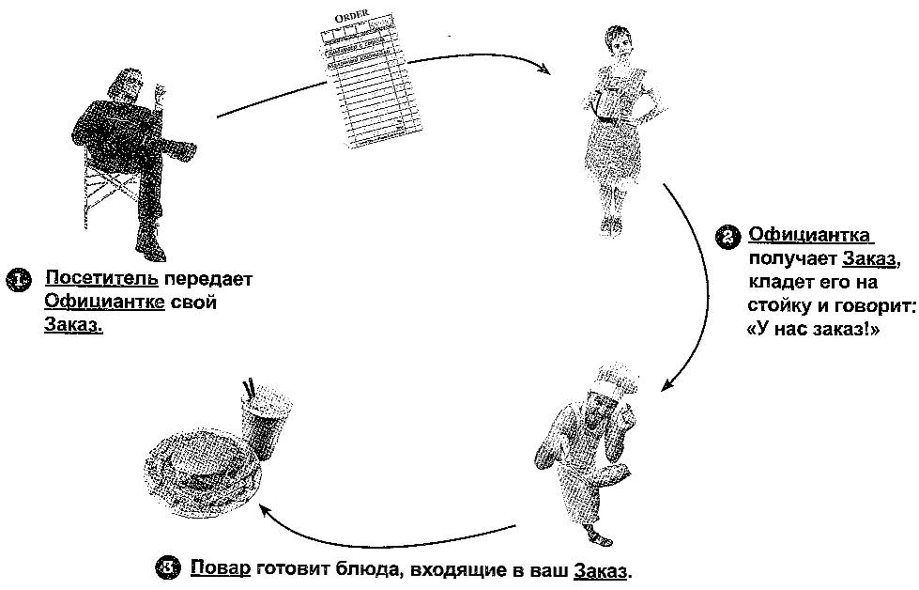
Пример: как работает кафе

Slide 7
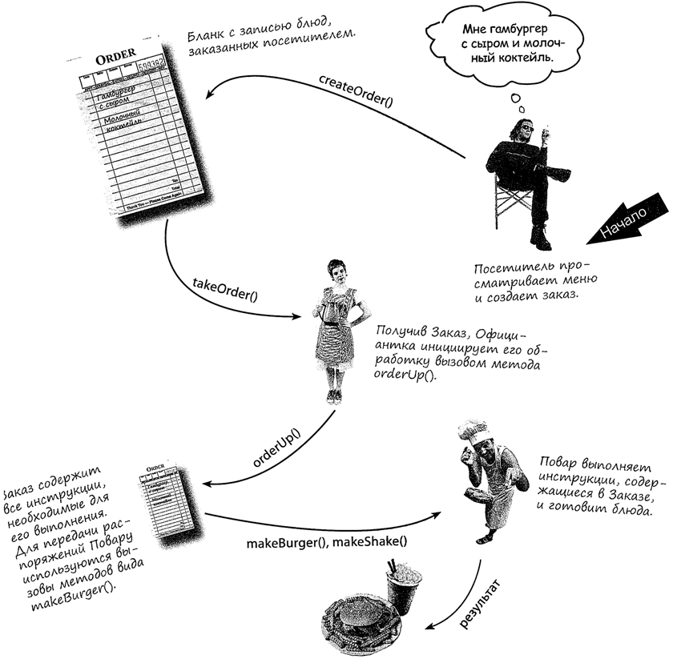
Работа кафе с точки зрения ООП

Slide 8
1. Заказ
Бланк заказа – объект запроса на приготовление еды.
Он передаётся от официантки на стойку заказов, или следующей официантке.
Заказ содержит метод orderUp() (Действия для приготовления заказа)
Заказ содержит ссылку на объект, который его приготовит.
Официантку не волнует содержание заказа. Её задача – положить его на стойку (и крикнуть «НОВЫЙ ЗАКАЗ!»).

Slide 9
2. Задача официантки
Работа официантки: получать заказы, обслуживая посетителей, когда возвращается к стойке она отдаёт заказы на выполнение (вызывает метод orderUp() у заказов)
Официантка не знает, что в заказе и кто его будет выполнять
За время смены разные посетители заказывают разные блюда у официантки (вызывают метод официантки takeOrder()), но ей всё равно (она знает что все заказы поддерживают метод orderUp()).

Slide 10
3. Повар располагает всей информацией и блюдах
Повар – объект, который умеет выполнять заказы
После вызова официанткой метода orderUp() за дело берётся Повар.
Повар получает все инструкции из заказа.
Официантка и Повар ничем не связаны и никогда не взаимодействуют напрямую!

Slide 11
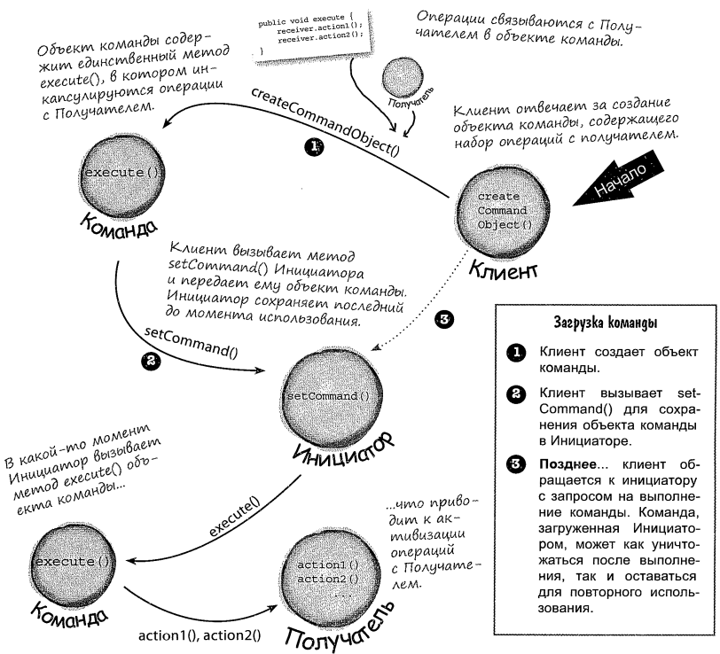
Паттерн Команда

Slide 12
Упрощаем задачу
Пульт имеет одну ячейку и оснащён одной кнопкой
Имеется класс для управления освещением (Light)
Задача:
Создать модель пульта управления с одной кнопкой (включить свет)

Slide 13
Дополнительные задачи
Дано: класс для управления дверью гаража – GarageDoor.php
Задача:
Создать команду для открытия двери гаража
Внедрить команду в пульт (вместо команды включения света)

Slide 14
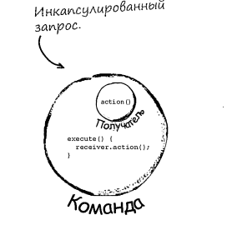
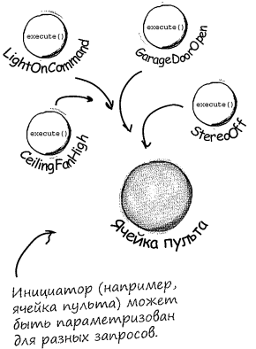
Паттерн проектирования Команда
Паттерн проектирования Команда инкапсулирует запрос в виде объекта, делая возможной параметризацию клиентских объектов с другими запросами, организацию очереди или регистрацию запросов, а также отмену операций.

Slide 15
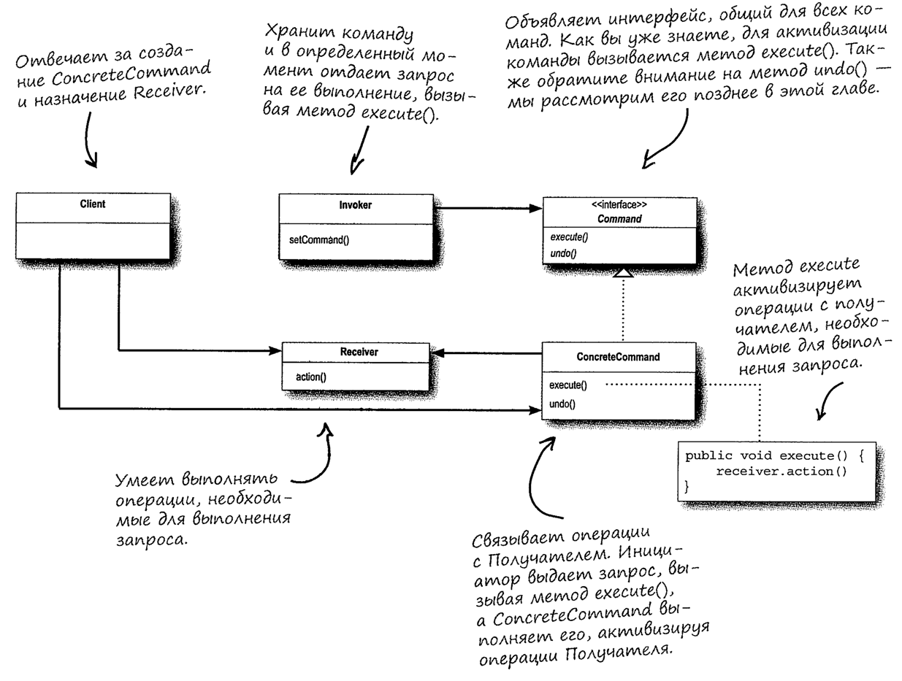
Паттерн Команда - UML

Slide 16
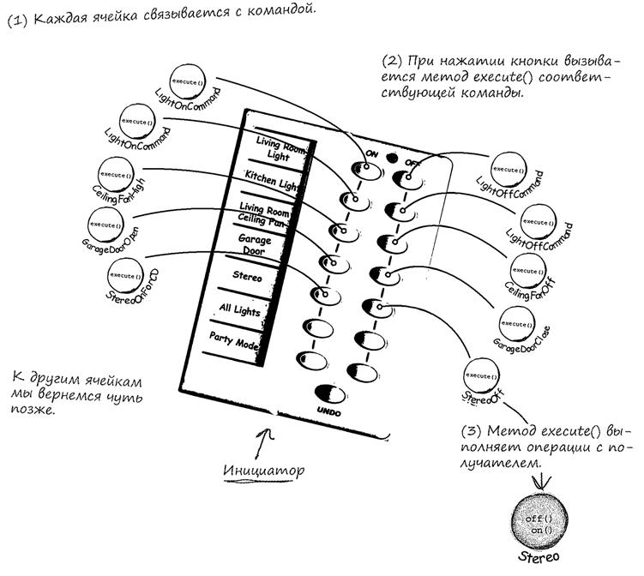
Большой пульт

Slide 17
Кнопка отмены
Задача:
Нужно реализовать кнопку отмены последней операции
Идея:
Каждая операция помимо метода execute (выполнение) содержит метод undo (отмена своих действий).
Кроме того, нам нужно сохранять последнюю выполненную операцию.

Slide 18
Проблема: несколько состояний
Одно из устройств (вентилятор) имеет несколько режимов работы – скорость вращения вентилятора:
0 – выключен
1 – медленно
2 – средняя скорость
3 – максимальная
Вентилятор может быть изначально включен с любой скоростью.
Выключение означает установку скорости на 0

Slide 19
Дополнительная кнопка: вечеринка
Нужна кнопка вечеринка:
Выключить свет
Включить телевизор
Включить вентилятор в зале на максимум
Включить стерео систему

Slide 20
Решение – Макрокоманды
Макрокоманды – команды выполняющие другие команды
Идея:
Хранить массив команд в атрибуте класса (реализующего класс Command), выполнять и отменять команды в цикле.

Slide 21
Задание
Включим стереосистему на вечеринке!
Дан класс: Stereo – управление стереосистемой.
Создать класс управления и включить его в макрокоманду.

Slide 22
Абстрактный класс или интерфейс?
Реализация базового класса Command в виде абстрактного класса позволяет производить дополнительные действия перед выполнением команды.

Slide 23
Дополнительные возможности
Очередь запросов
Логирование

Slide 24
Задание
Сделать лог – запись о выполненных командах

